Slide 1
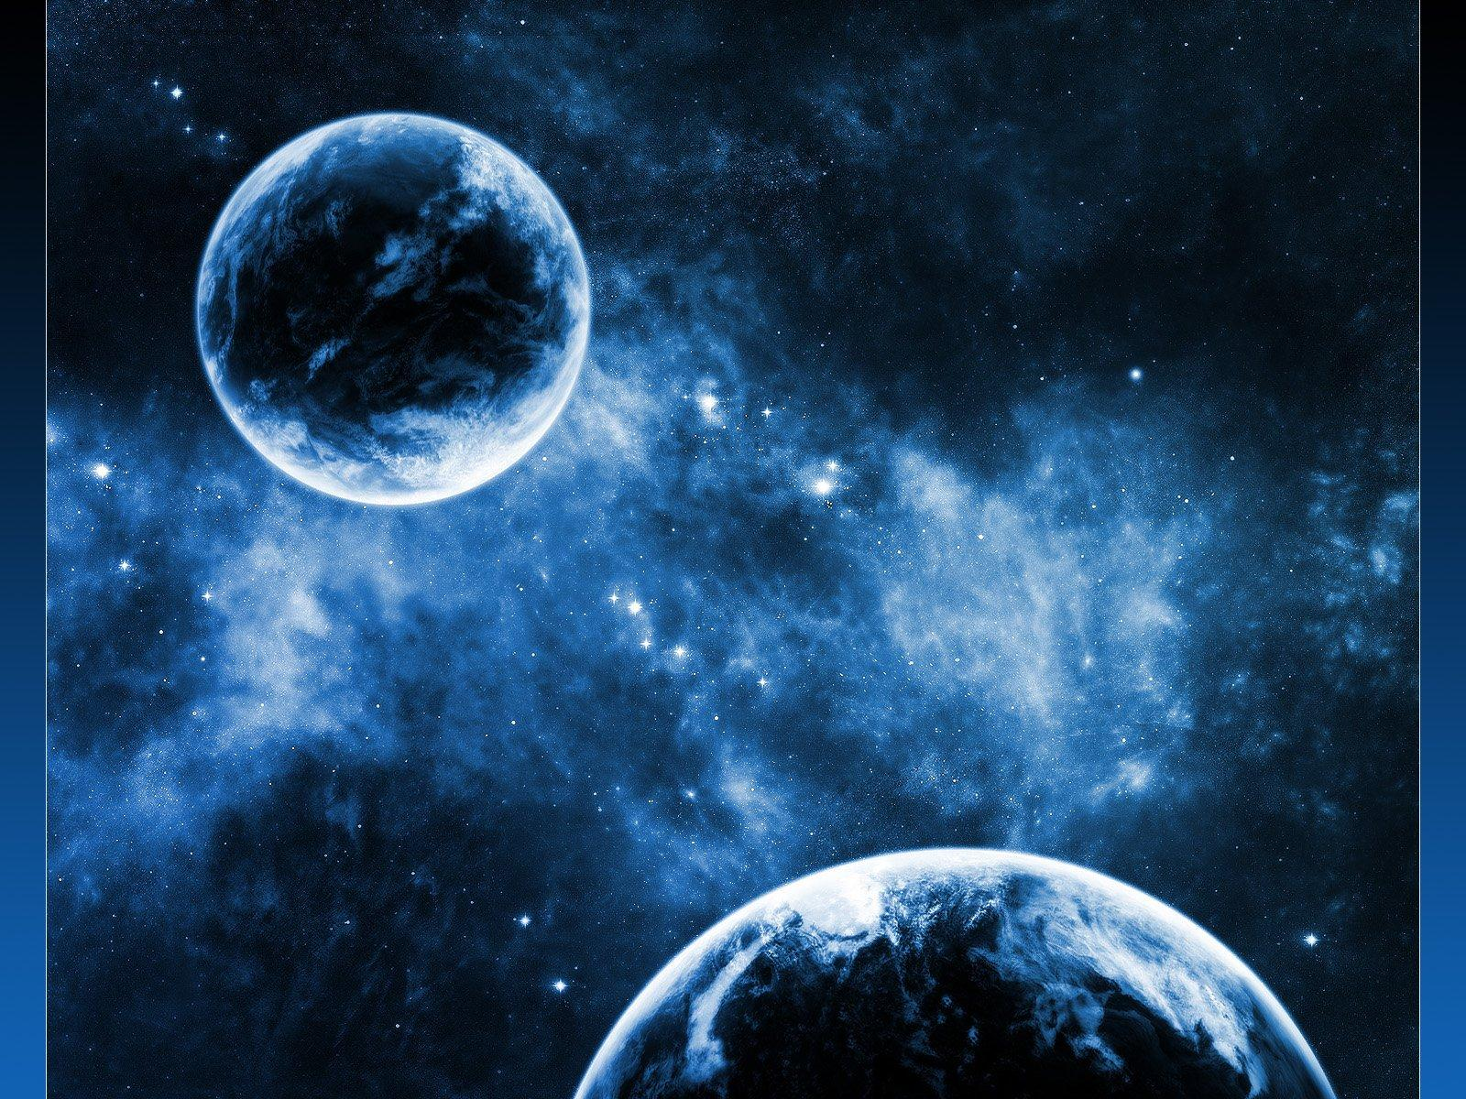
Презентация для детей старшего дошкольного возраста
КОСМОС
Воспитатель МАЛОУ «»Мальвина» Давыдова Людмила Петровна

Slide 2
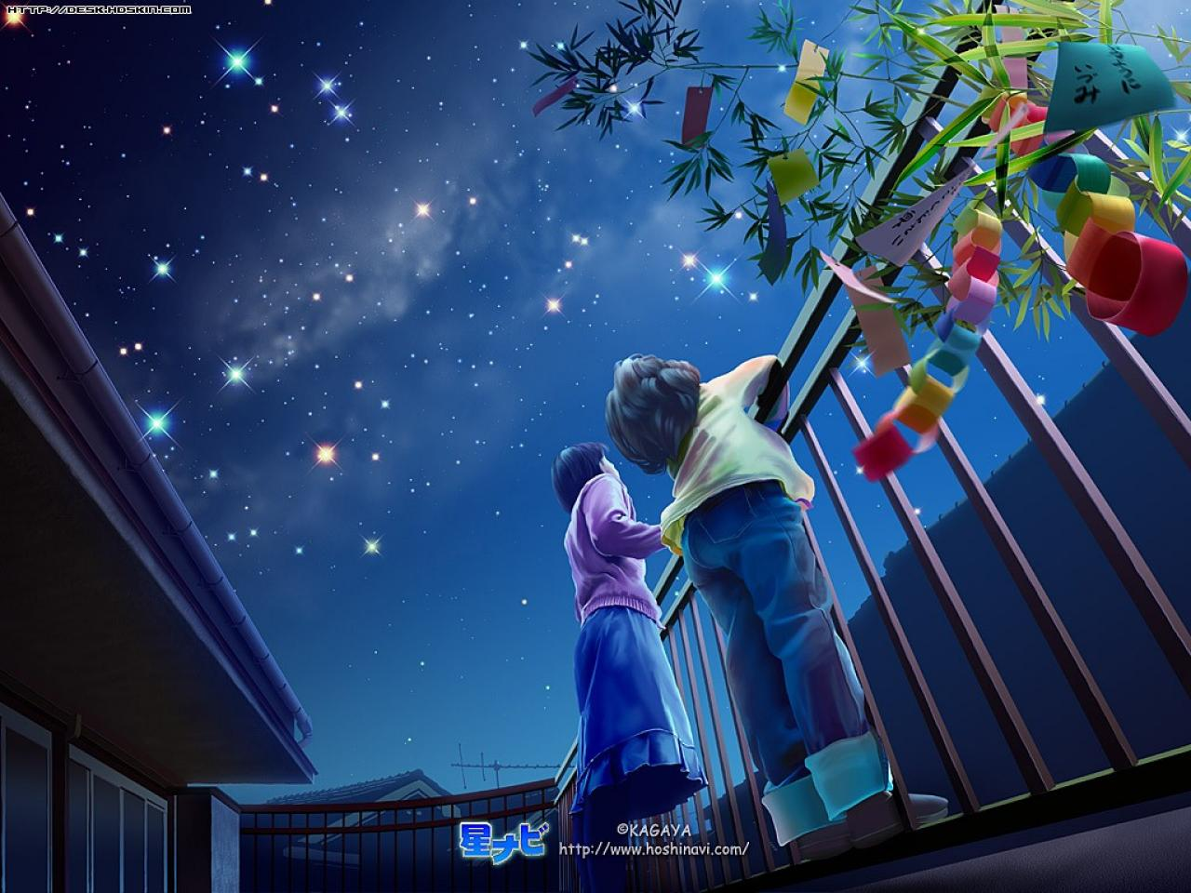
Люди с самых давних времен любили смотреть на звезды, и им было очень интересно – какие же они на самом деле!

Slide 3
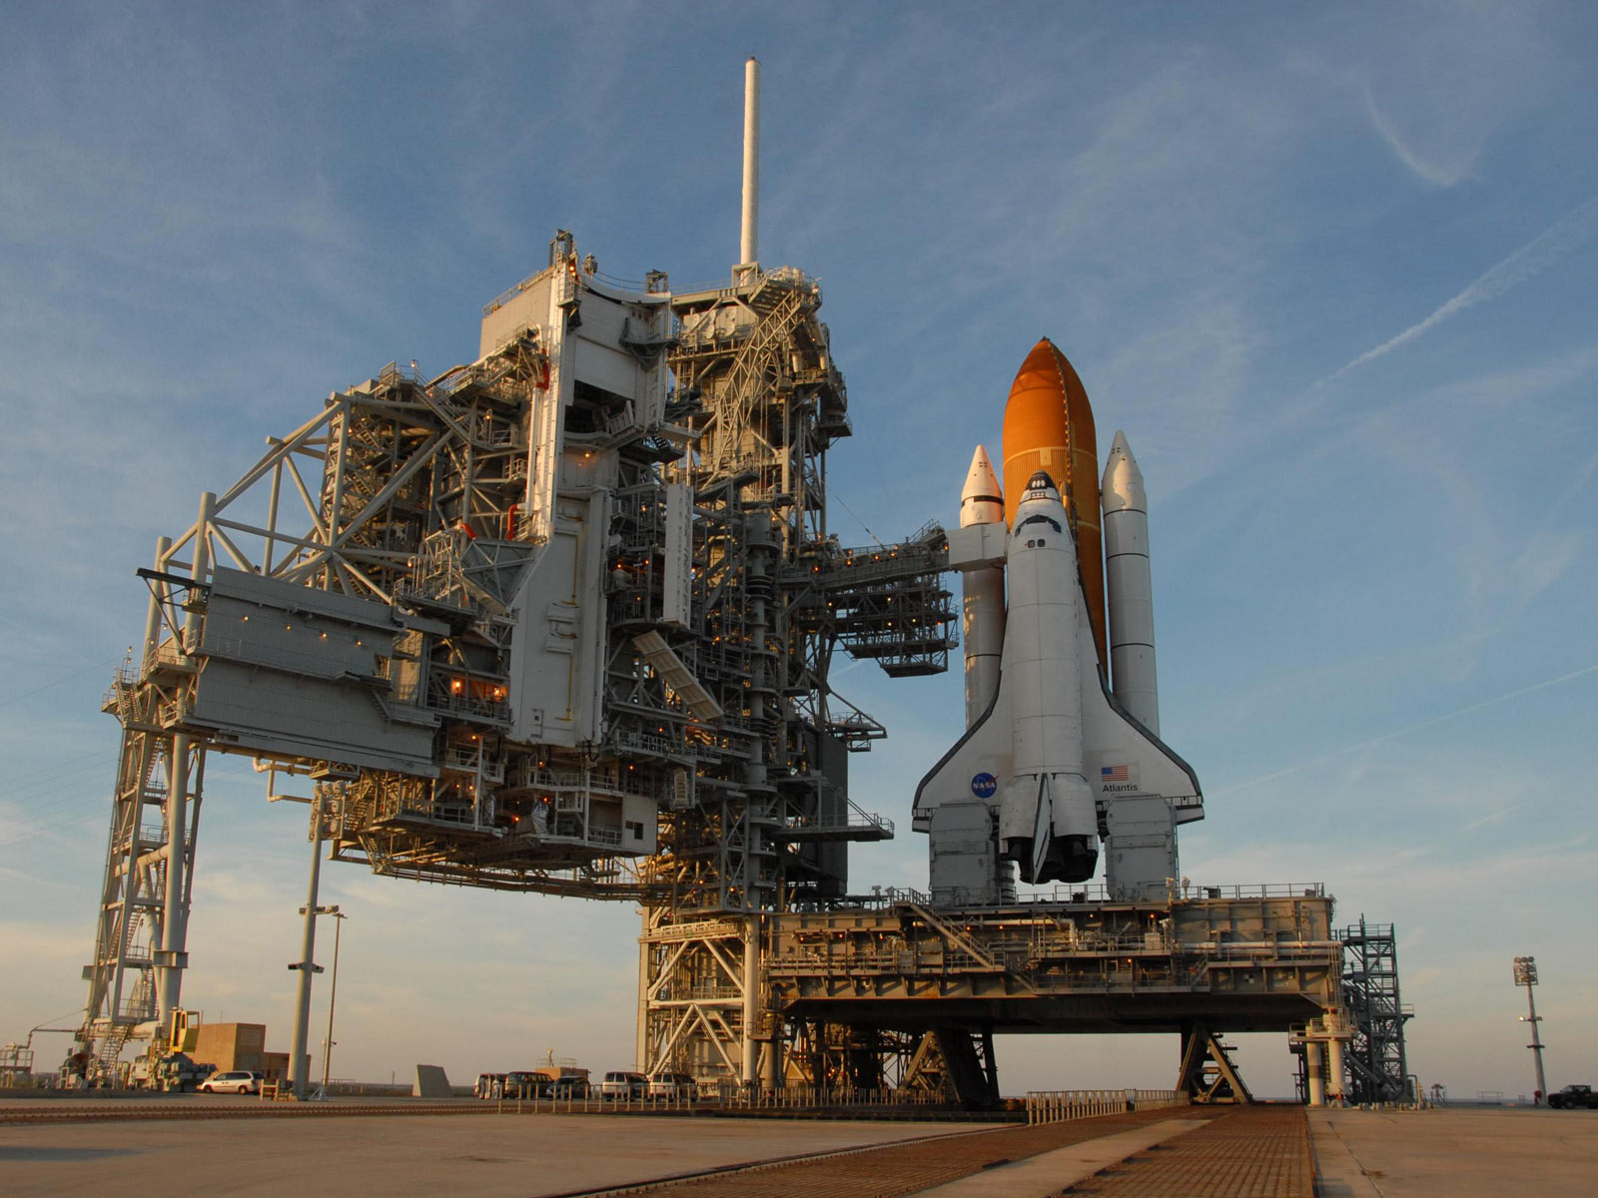
И вот однажды они решили полететь в космос! К звездам! Для полета в космос люди построили космическую ракету. В ракету посадили космонавта – именно он должен был управлять ракетой и лететь к звездам.

Slide 4
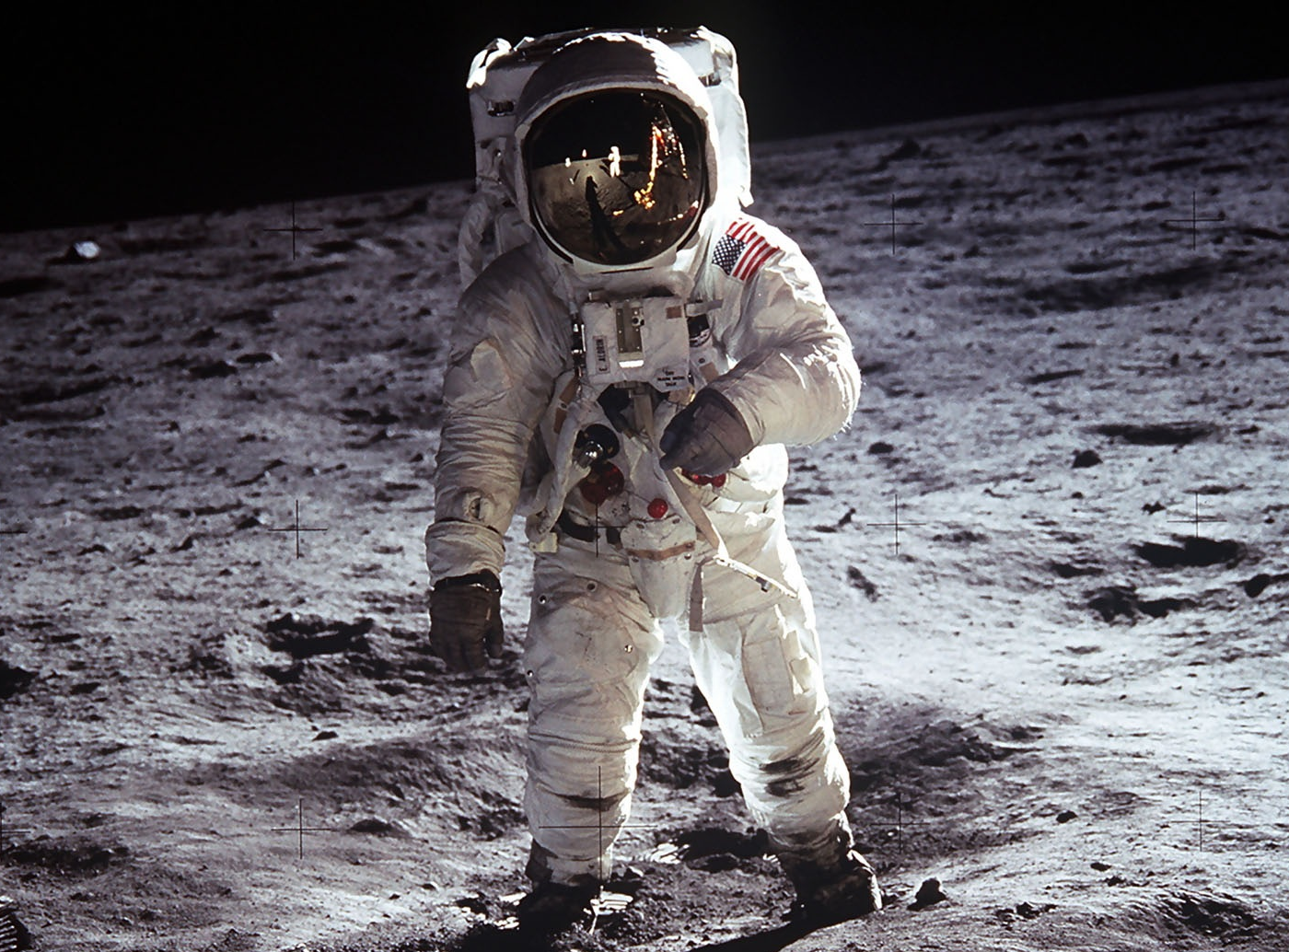
Но дело в том, что в космосе очень и очень холодно. Если выйти в космос без специального костюма – можно моментально замерзнуть и превратиться в ледышку. Кроме того – в космосе очень мало воздуха и обычный человек в нем не сможет дышать. Именно поэтому на космонавта, который полетел в космос, одели вот такой скафандр. Скафандр очень теплый и защищает космонавта от холода даже в космосе. Кроме того – в скафандре человек может дышать – он снабжает человека воздухом.

Slide 5
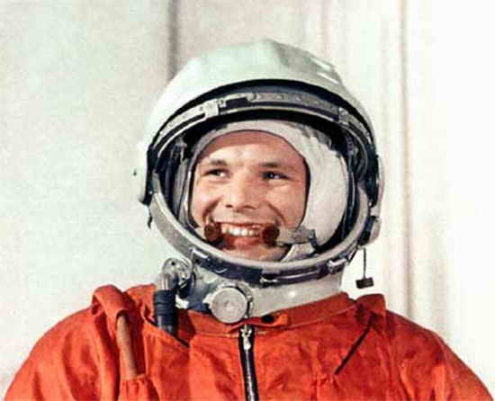
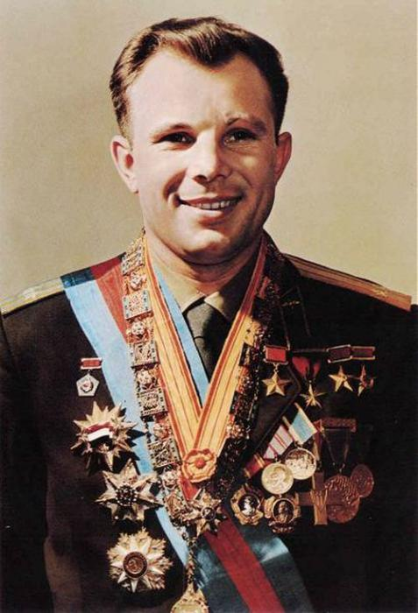
Самым первым космонавтом, который полетел в космос, был Юрий Гагарин.

Slide 6
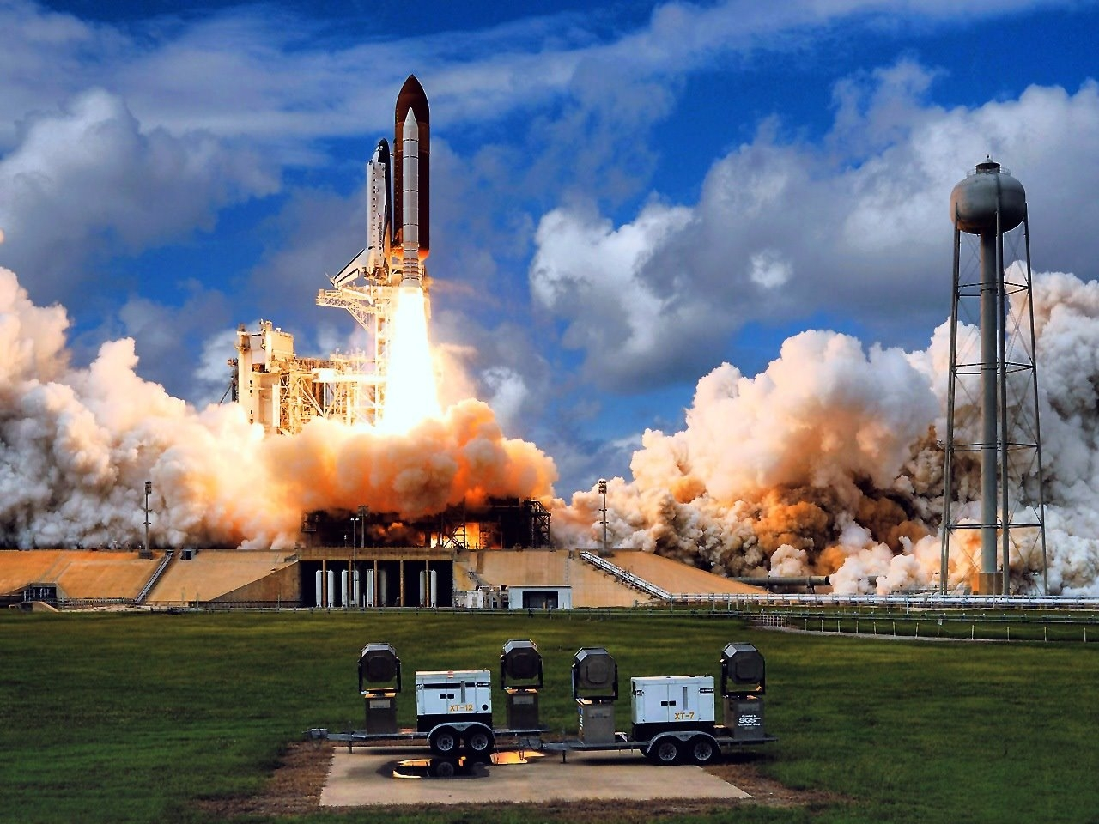
Когда космонавт сел в ракету, пошел обратный отсчет: «Пять, четыре, три, два, один, ПУСК!». Ракета оторвалась от земли, из ее хвоста вырвался огонь – так сильно работал ее двигатель.
И ракета полетела высоко в небо.

Slide 7
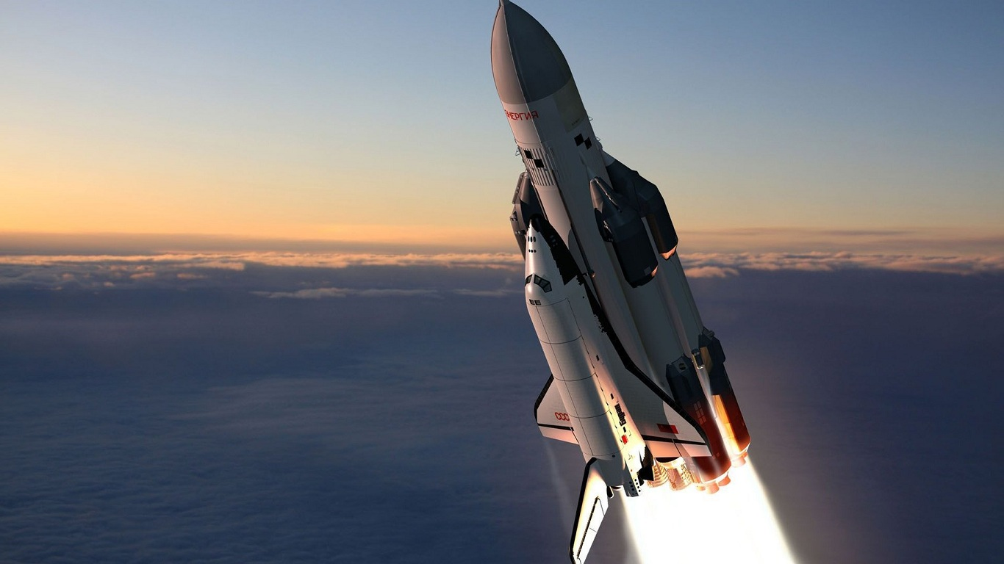
Она поднималась все выше и выше! Посмотрите! Она уже выше облаков!

Slide 8
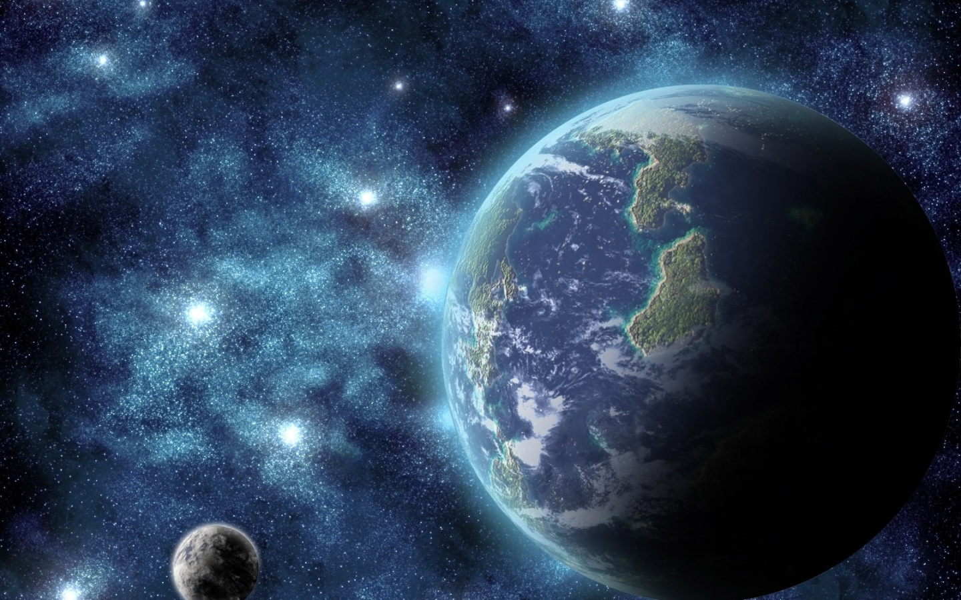

И вот ракета оказалась в открытом космосе!

Slide 9
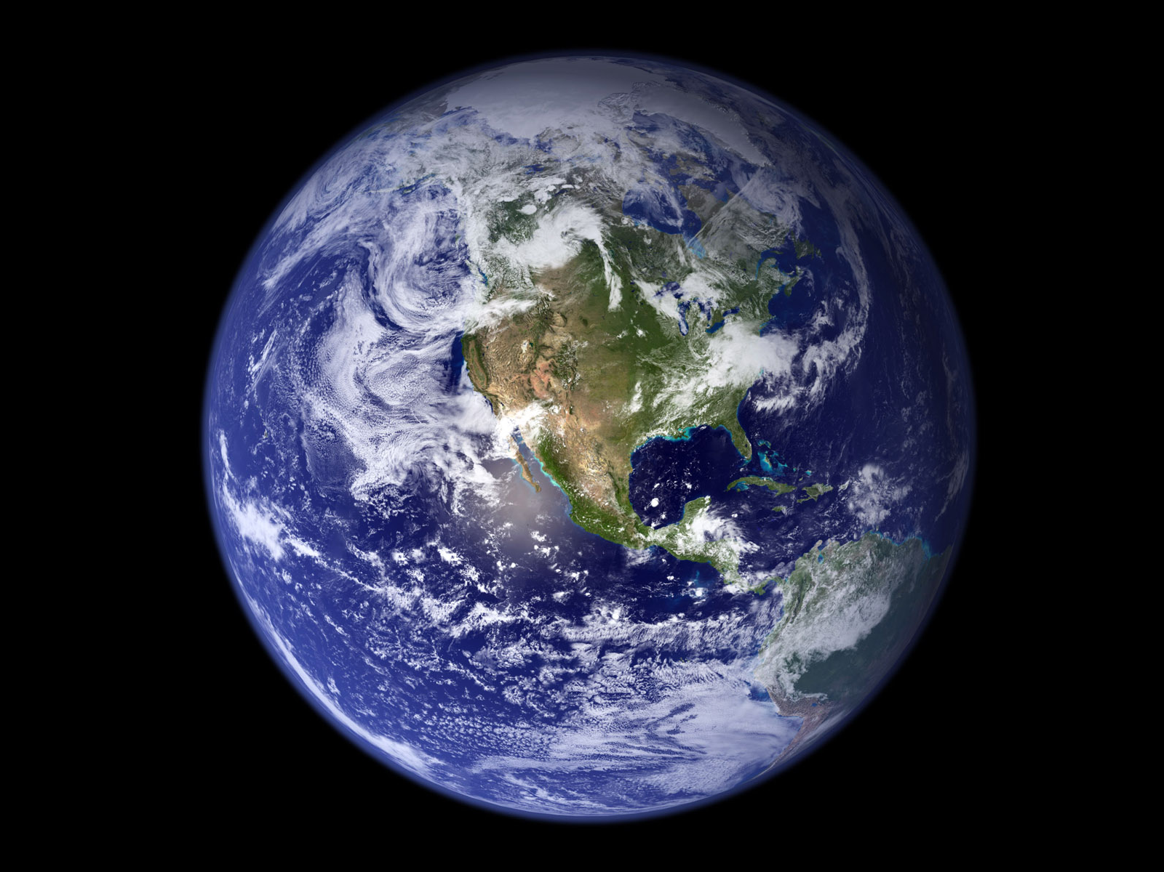
Это – наша планета Земля – мы на ней живем. Как видите – она круглая – похожа на большой мяч. Наша планета – очень и очень большая. Поэтому мы не замечаем, что она похожа на шар. Но если подняться над землей высоко-высоко – то из космоса мы ее увидим такой, как на этой картинке.

Slide 10
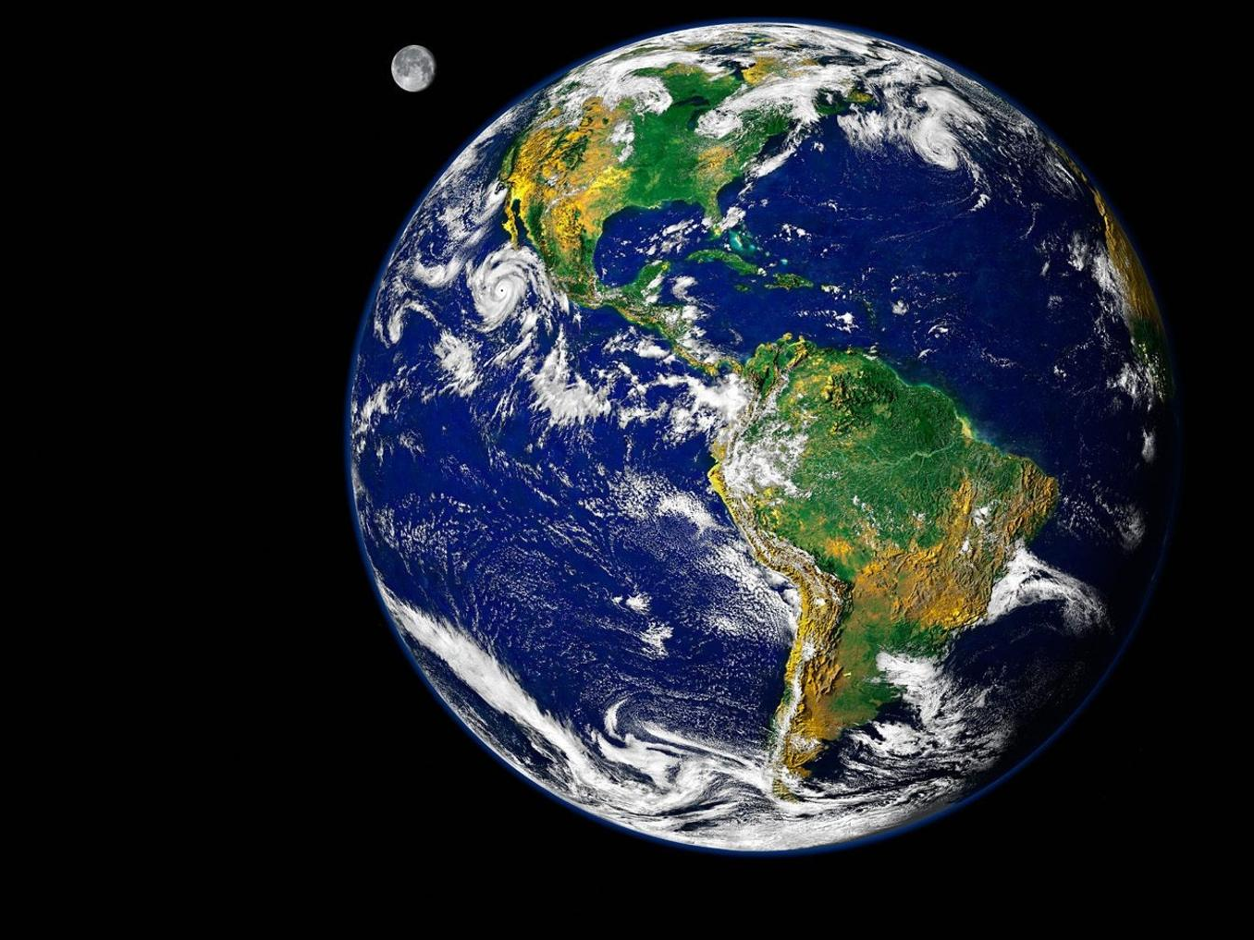
Посмотрите, синие пятна на нашей планете – это вода – моря и океаны. Зеленые пятнышки – это зеленые леса и луга. Коричневые пятна – это горы. Правда, она очень красивая, наша планета? Ее еще называют «голубой планетой». А этот небольшой шарик в уголке – это наша Луна!

Slide 11
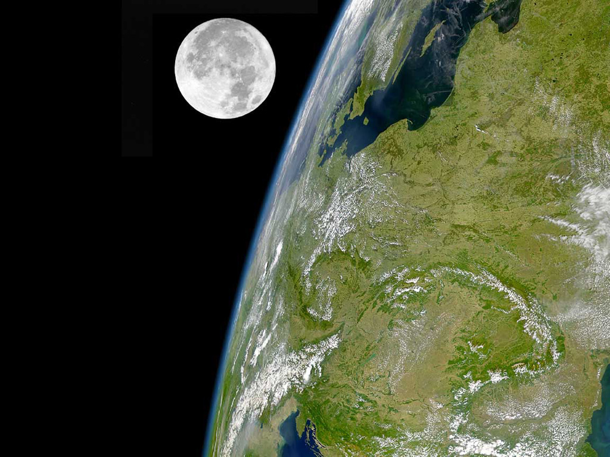
Луна из космоса тоже видна как шар. Луна намного меньше нашей планеты Земля, она движется вокруг Земли. У Луны есть одна особенность: она каждый день меняет свой вид. То она видна нам как буква «С», то похожа на блин. То снова превращается в букву «С». На Луне нет ни воды, ни света, днем очень жарко, а ночью –очень холодно.

Slide 12
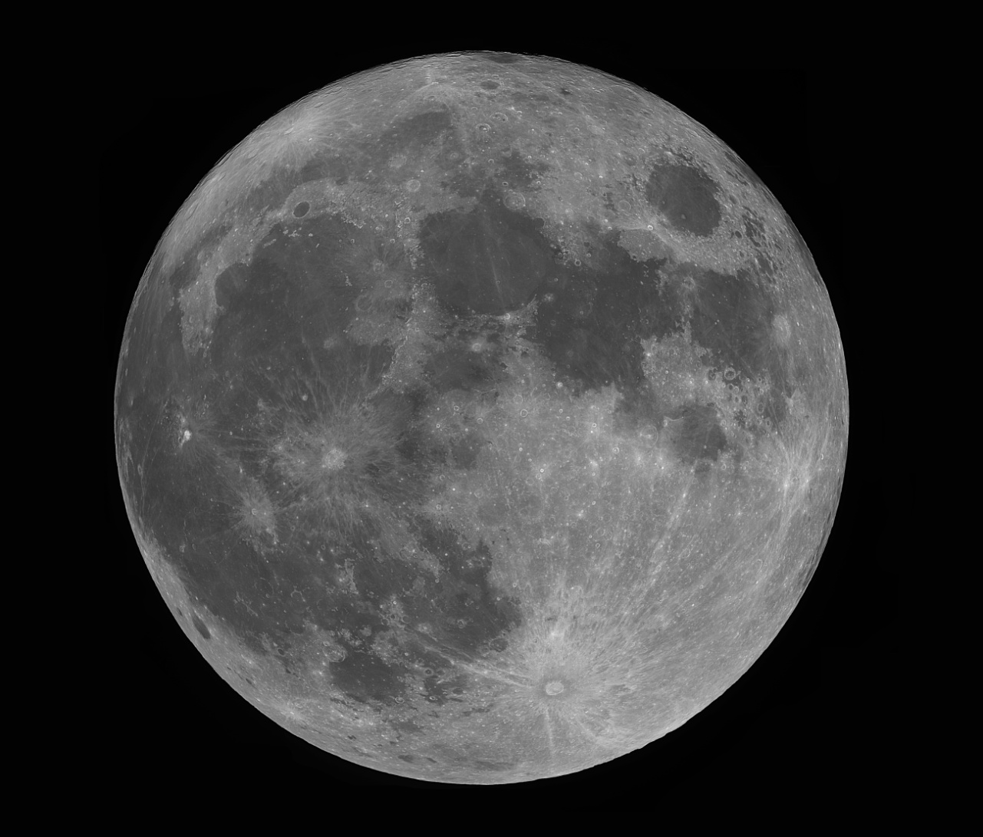
Вот как выглядит Луна если к ней подлететь поближе.

Slide 13
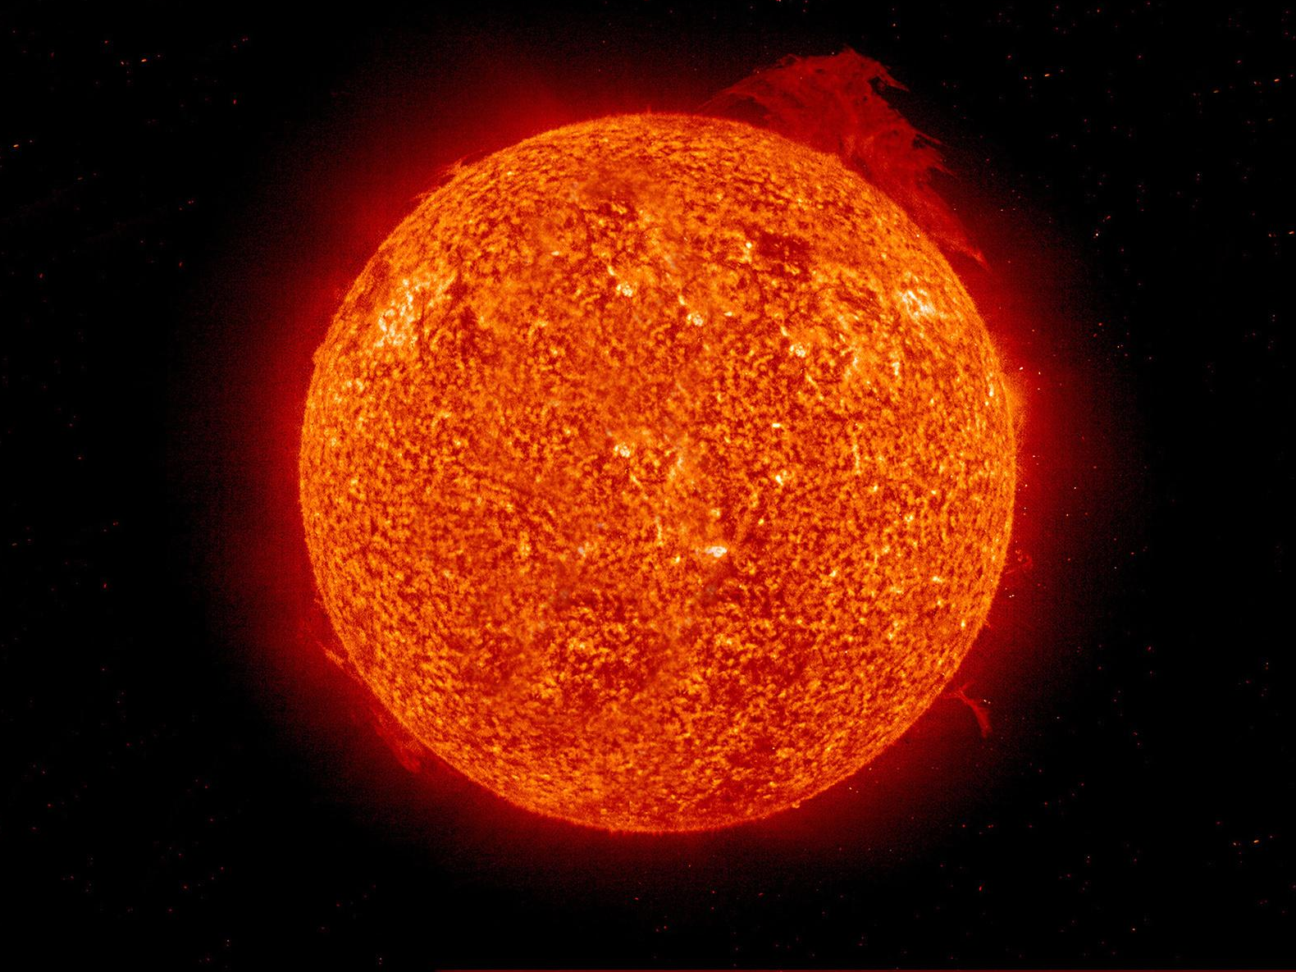
А вот наше Солнце. Огромный светящийся огненный шар. Но подлететь близко к нему невозможно – ведь оно очень и очень горячее. Если приблизиться к нему слишком близко – то можно вообще сгореть. Солнце – это звезда, которая дарит нам свет и тепло, без Солнца не было бы и жизни на земле. Все, что происходит на нашей планете, связано с Солнцем, это смена дня и ночи, наступление зимы или лета.

Slide 14
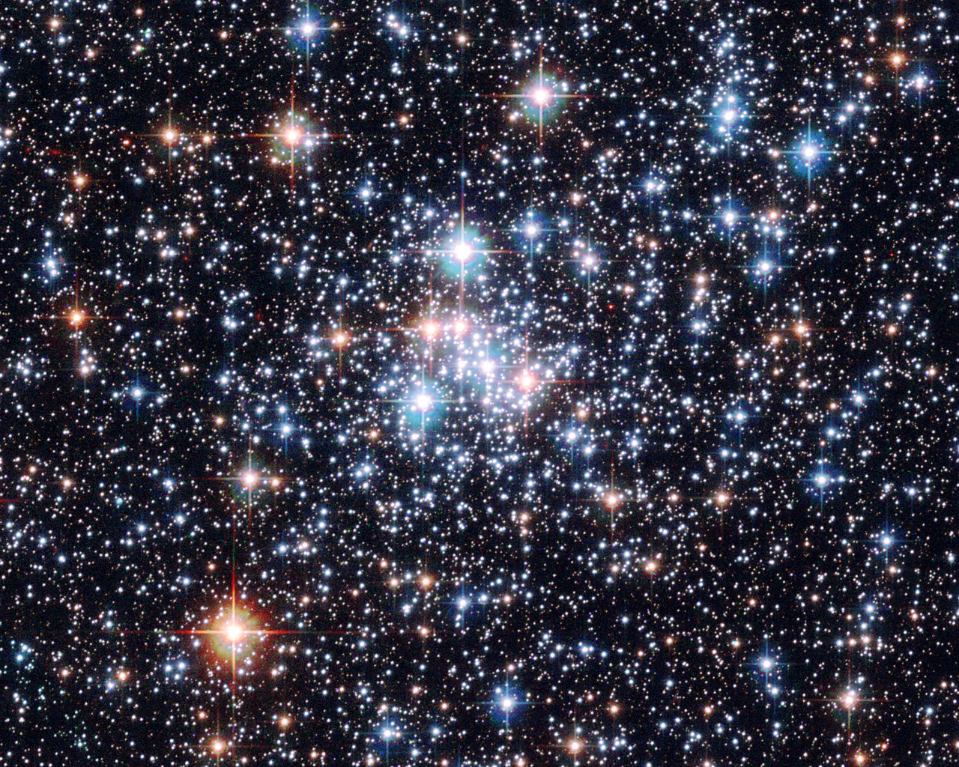
Другие звезды, которые мы видим с Земли - это тоже солнца. Просто они находятся так далеко от нас, что кажутся всего лишь маленькими точечками.

Slide 15
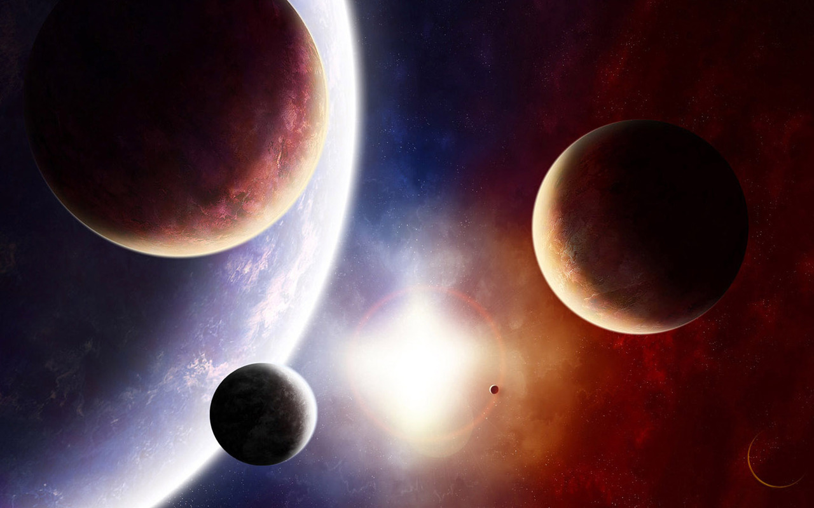
А это планеты, которые вращаются вокруг Солнца.

Slide 16
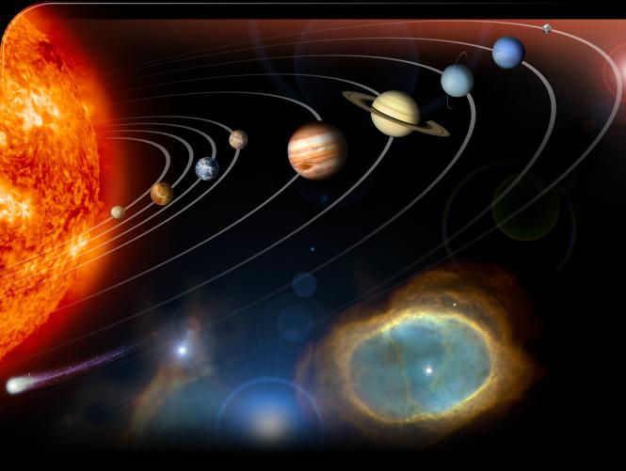
Посмотрите, на этой картинке изображены все планеты, которые вращаются вокруг Солнца. Обратите внимание, какое огромное наше Солнышко! Оно больше всех остальных планет вместе взятых! А наша планета Земля – вот она – третья от Солнца – совсем небольшая по сравнению с другими планетами.

Slide 17
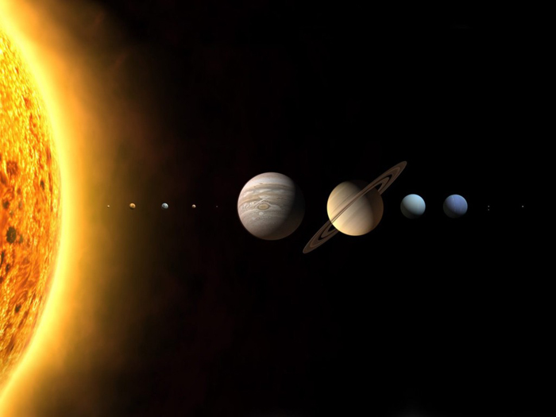
На этой картинке, вы можешь увидеть какие разные по размеру бывают планеты и какое большое оказывается наше Солнце. С Земли Солнце нам кажется не таким большим, потому что оно очень далеко от нас. На самом деле – вот, какое оно огромное!

Slide 18
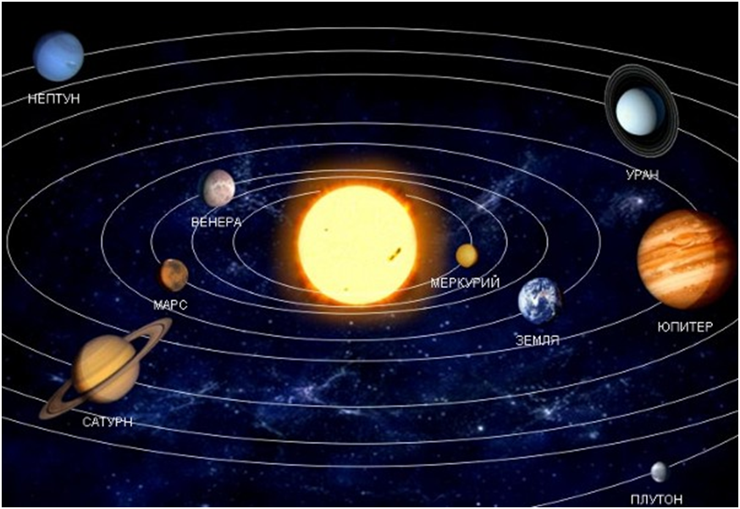
Все планеты солнечной системы вращаются вокруг Солнца по своей орбите. На тех планетах, которые очень близко к Солнцу – очень жарко – горячее, чем на горячей сковородке! Мы не смогли бы пробыть там и секунды! А на самых дальних планетах – которые далеко от Солнца – наоборот очень холодно, потому что солнечные лучи туда плохо долетают.

Slide 19
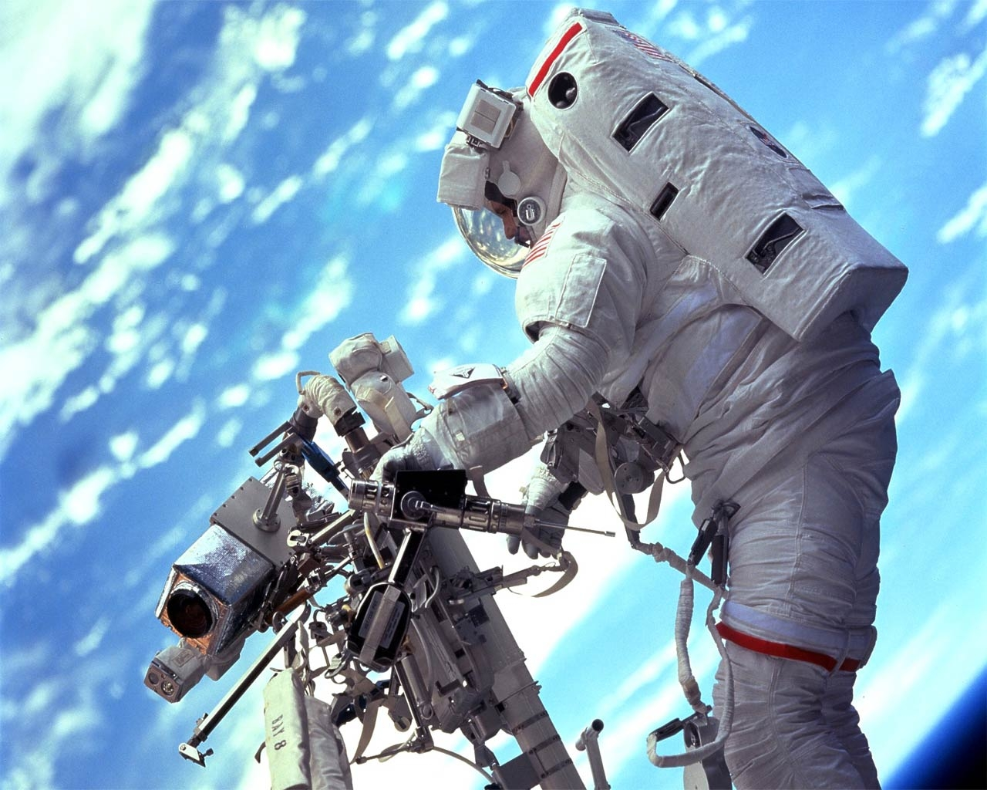
Сегодня на земной орбите находятся десятки различных специализированных телескопов, каждый из которых исследует небесные объекты.
Вот сколько интересного космонавты могут увидеть в космосе! Теперь обо всем этом знаем и мы!

Slide 20
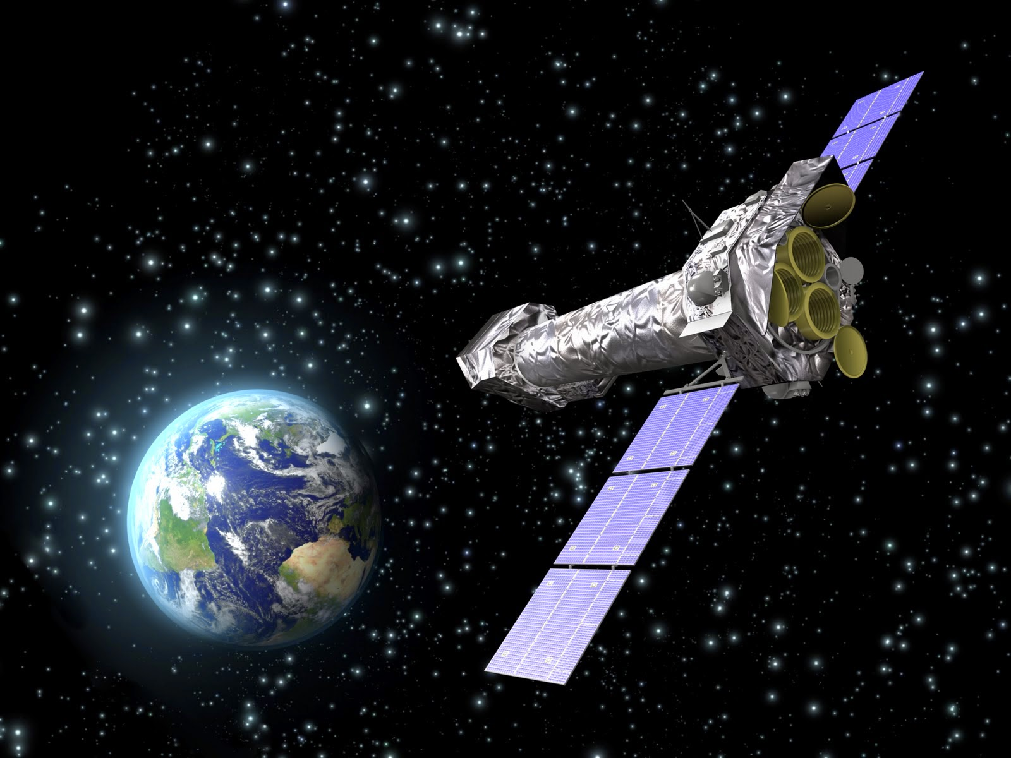
КОНЕЦ !

